Slide 1
适用于工作汇报/总结计划
NK2022·嵌入式系统课程G1小组深度课设总结
组长：卻铭恺
优裁员：苗发生
需求员：张天越
周志员：孙东
展示员：韩雪

Slide 2
目录
CONTENTS
课设规划
GitLab工作过程
壹
贰
代码分析
总结反思
叁
肆

Slide 3
壹
课设规划

Slide 4
授课与课设关联
融合控制
融合：将地图、温控系统、点评机制等融入智慧车联中，完善智能群组车控体系，予以用户更好的体验
控制：通过屏幕以及硬件设备控制系统，反馈快速，简洁高效
资源占用
本课设主要使用了显示屏、LED灯、数码管、点阵、拨码开关、扬声器以及键盘等硬件设备
智能时域
封装干扰
寻组、组队、离队、故障分析、共享充电接口、智能推送优质群组、最短路径规划、寻找附近充电桩等功能体现了智能性
而设定阈值，系统需在规定时间内完成任务则体现了时域性能
嵌入式封装：将各种功能模块封装到可视化界面以及一些简单的硬件设施，提升用户的使用体验
抗干扰：嵌入式产品在加入了嵌入式系统后，对原有产品性能无明显影响

Slide 5
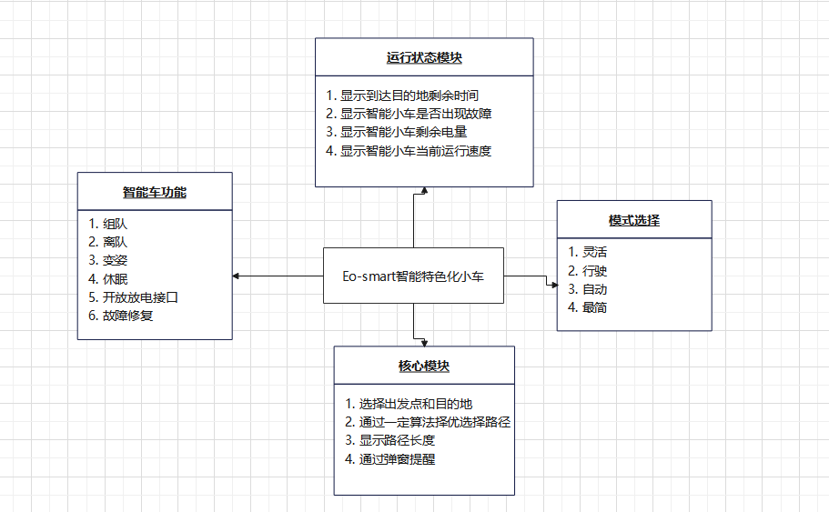
课设规划
课设任务总体概述
1.课设任务概述
设计EO-Smart电动物联车控制板，实现除乘加设计目标，0操UI，添加温控
2.设计软环境 语言： Java 调试环境：Eclipse Gitlab版本：V1.0.0
飞书OKR是否参与：是
3.课设实验箱简述：实验箱以S5P6818作为处理器，ARM Cortex-A53为核心，采用ARMv8-A 架构，具有丰富的功能接口以及可扩展的功能模块。
如左图所示，本组Eo-smart大致分为四个模块，分别为A.当前智能车的运行状态模块B.智能车的模式选择模块C.智能车的核心模块D.智能车的功能选择模块。

Slide 6
课设规划
本组设计特色
可能的扩展想象
1. 互联组合，在组队出行时可一键选择集结点，并且会根据加入车队与被加入实时更新车本身以及车队的状态，以便后续决策。
2. 路况预测。根据大数据，对路上可能发生的各种情况进行预测，保证驾驶安全性与迅捷性。
3. 回滚设计，智能车在极端条件下应至少能保留作为车的代步能力。
4. 电量控制与判断。在智能车选择所要前往的目的地之前设置各种因素以判断当前电量是否能支撑车到达目的地。
1. 安全系统升级，多车互联需要共享部分信息，非法入侵一车有可能会对整个车组造成影响。可以从权限入手，互联时不具备支配他人系统的权限，且应配套相应的安全系统，当系统检测到越权时应及时解除互联状态
2. 发挥其回滚性能，可以考虑加装人力驱动装置，也可以考虑其他方法
3. 模拟现实。智能车的设计偏理想，应尽可能地将实际可能涉及到的因素考虑进来，并且让我们车的设计动态地对自然做出适应，以增强我们课设的实际意义。

Slide 7
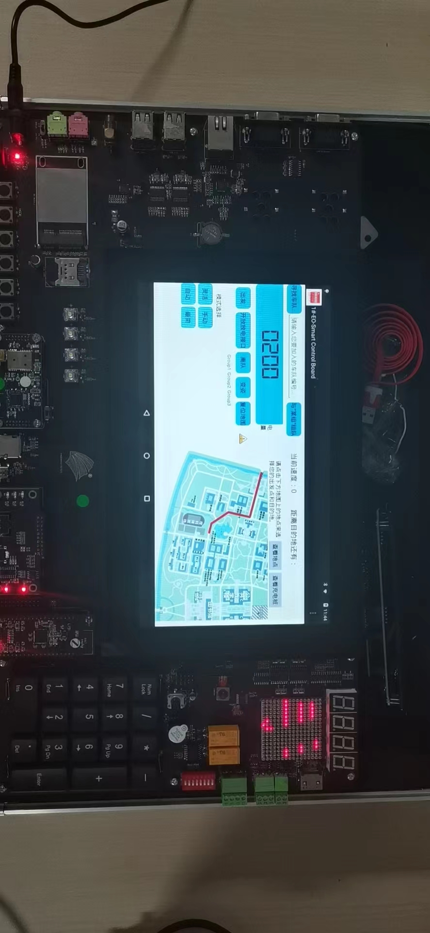
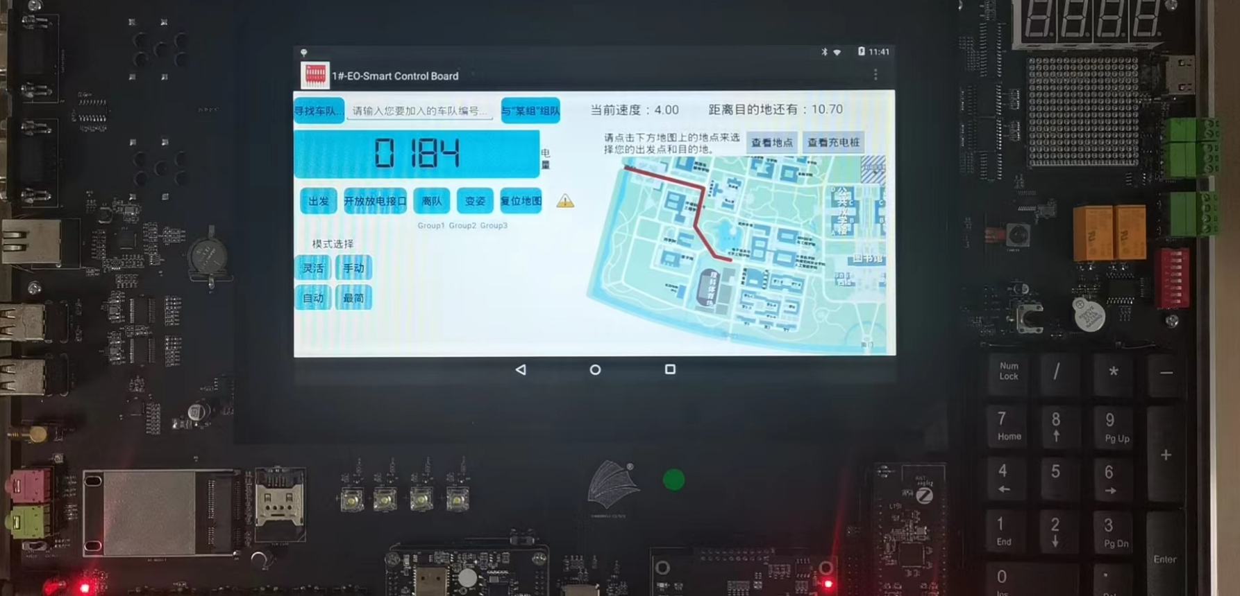
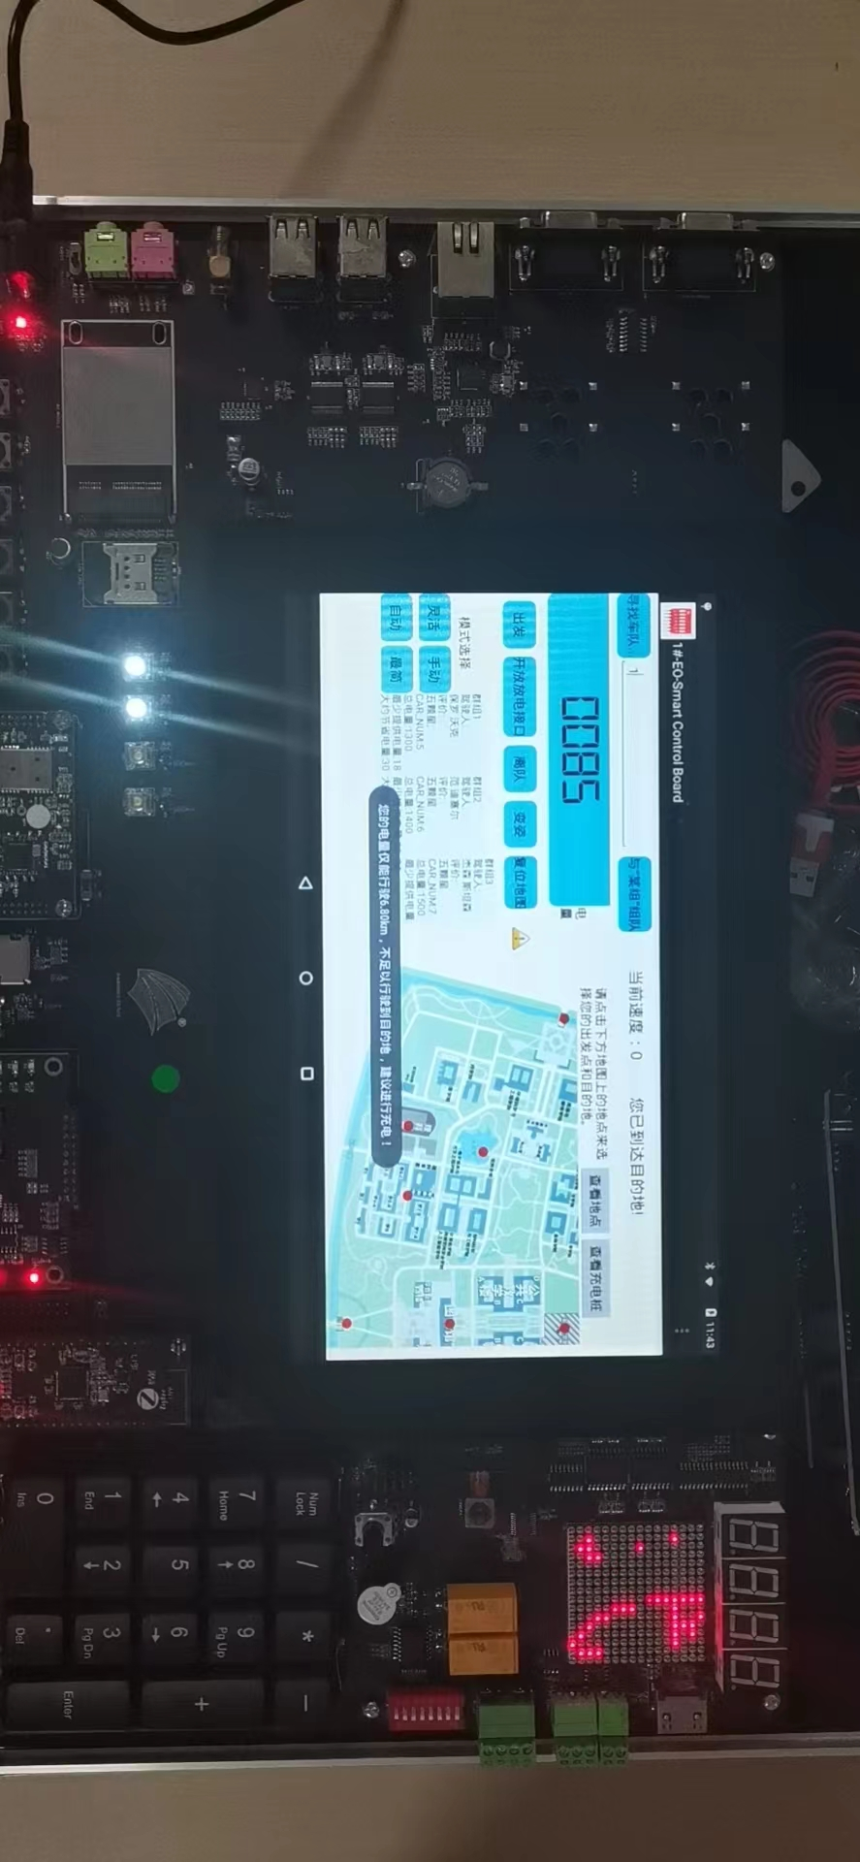
课设效果

Slide 8
贰
GitLab工作过程

Slide 9
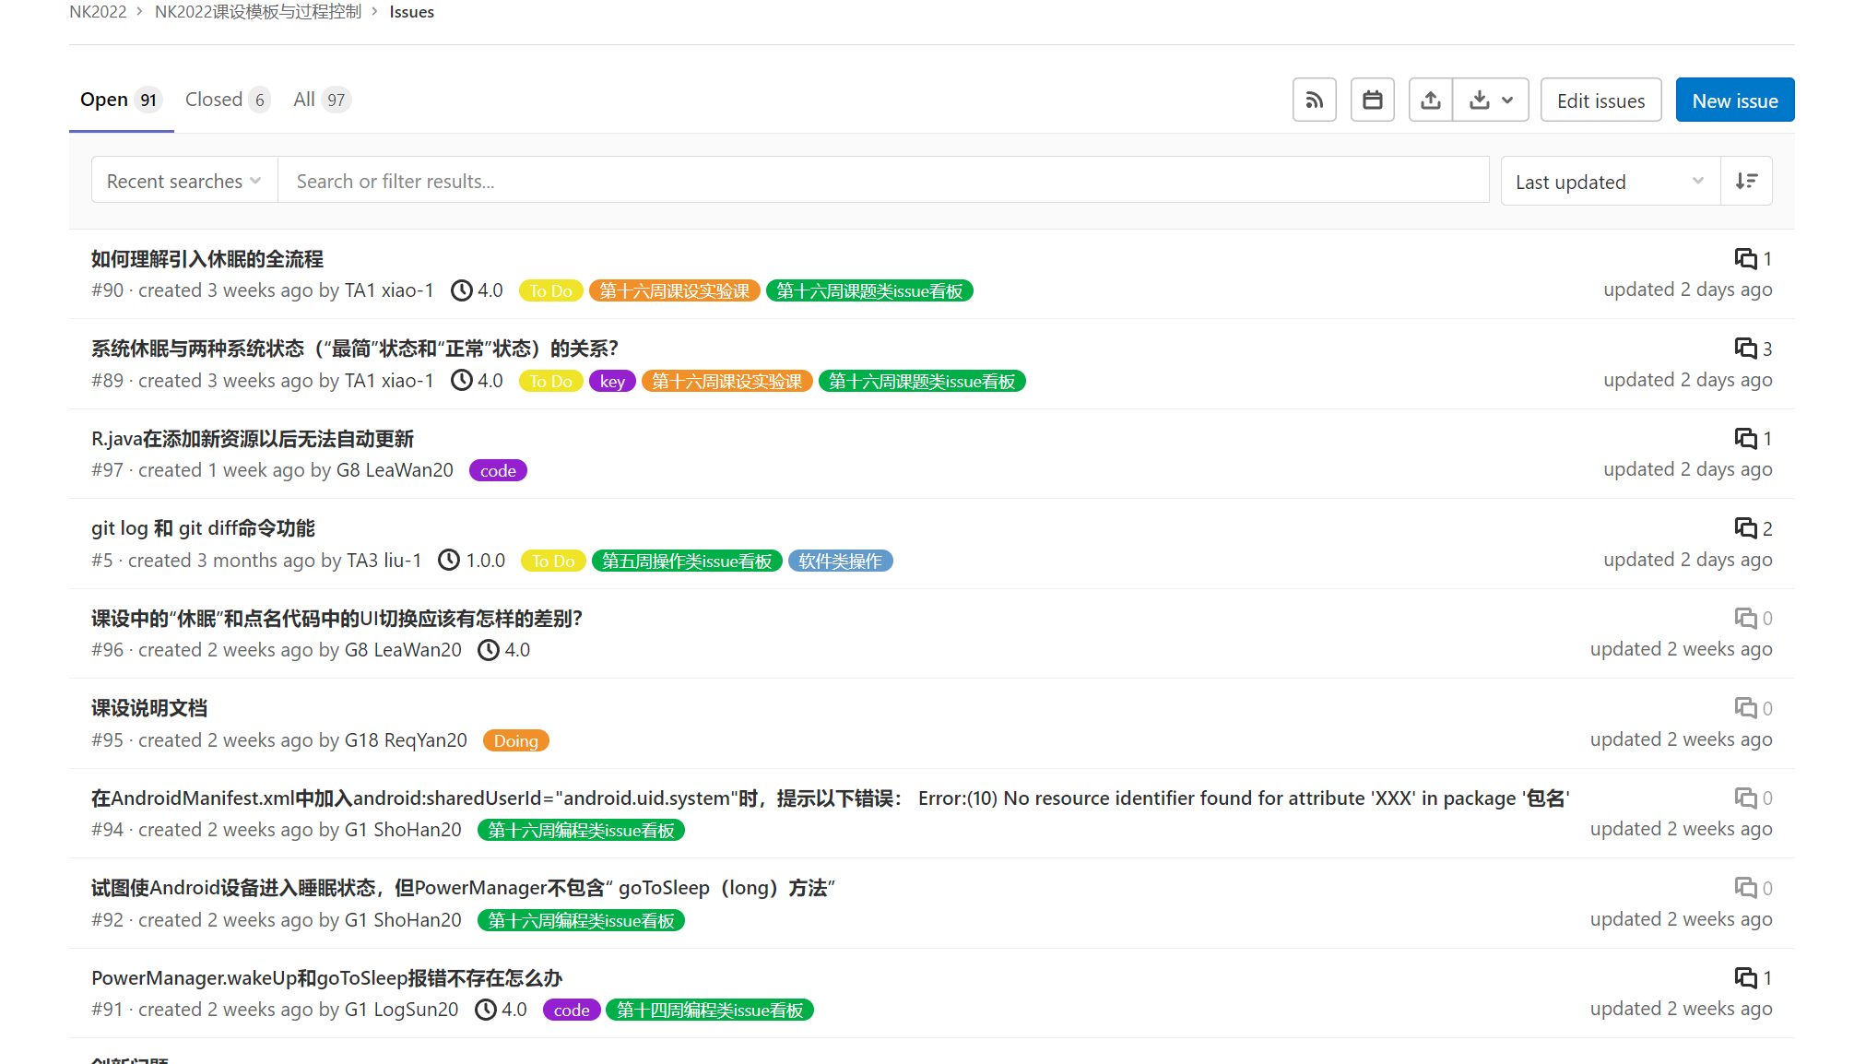
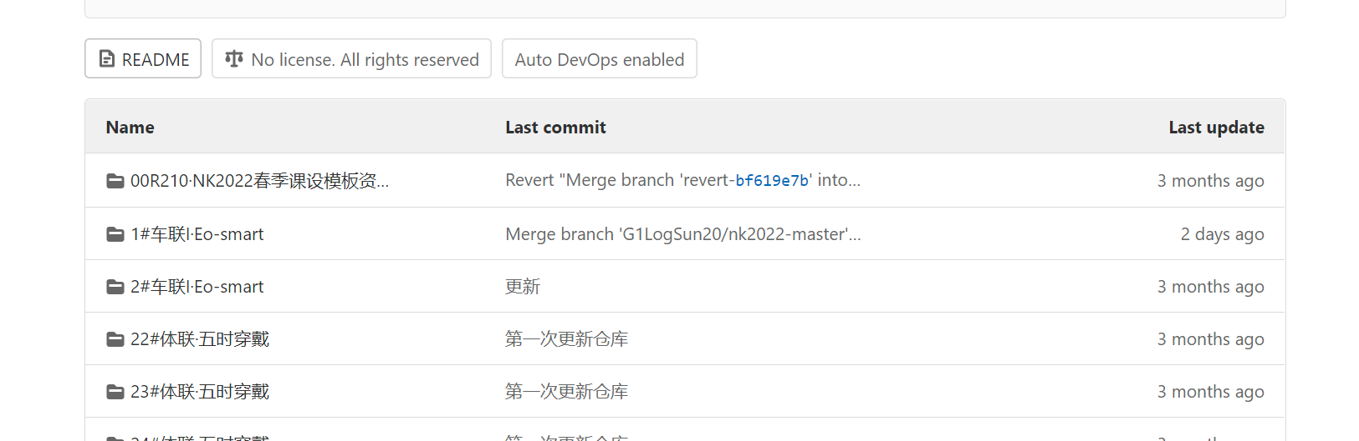
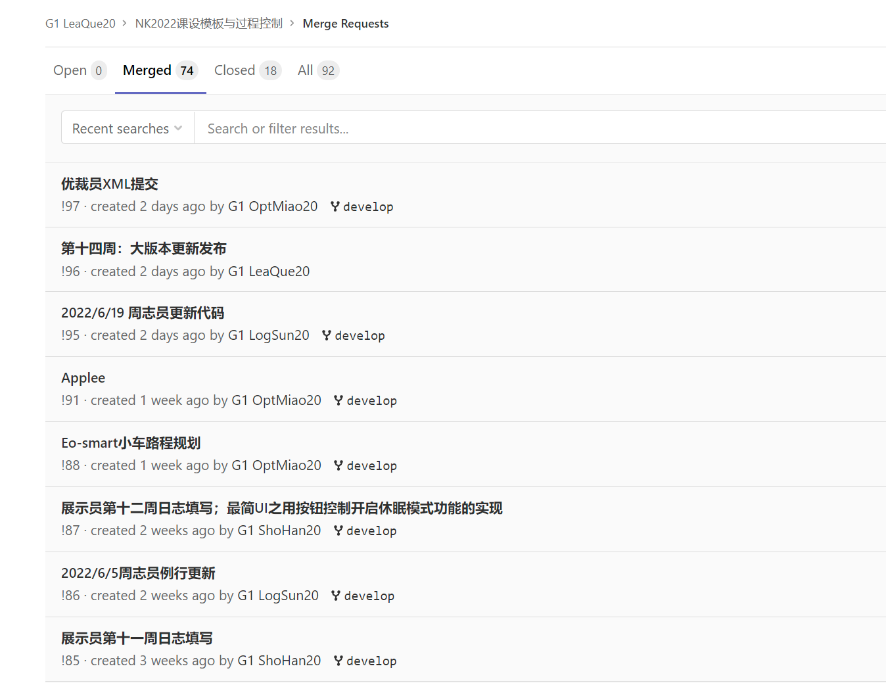
GitLab工作过程
GitLab工作过程
组长：填写文档，汇总组员工作代码和文档，合并分支，处理冲突，最终向助教提交每周小组工作成果。
组员：每周文档填写，总结每周工作内容并向组长提交；通过issue与结伴组讨论课设内容以及工作进展。

Slide 10
叁
代码分析

Slide 11
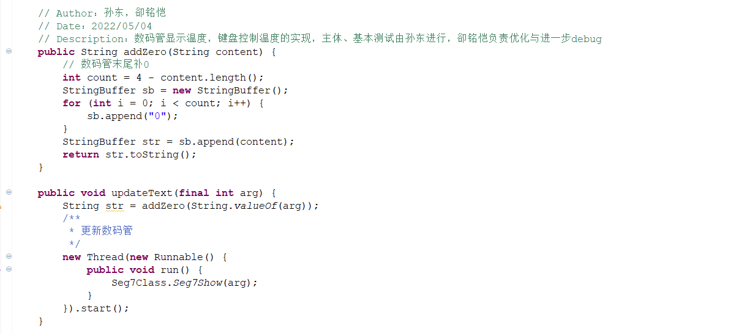
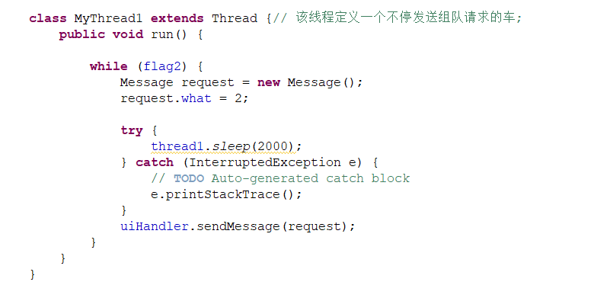
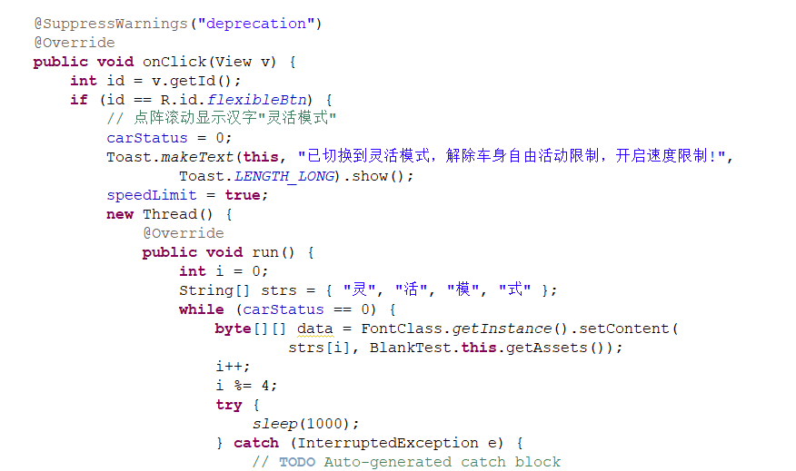
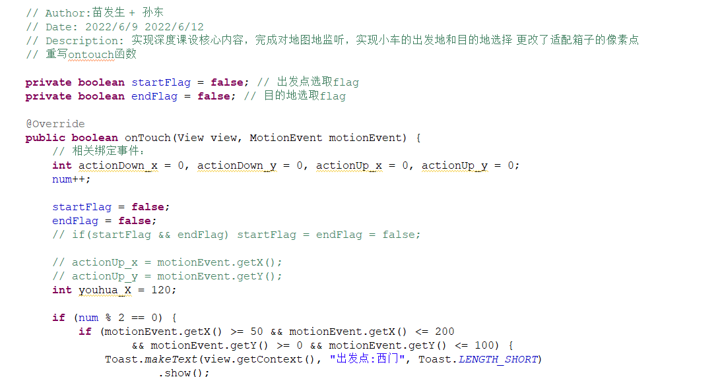
代码分析
温度控制
壹
线程按钮
贰
叁
地图导航

Slide 12
肆
总结反思

Slide 13
总结反思
主要问题
解决方法与心得
INSUFFICIENT
TO IMPROVE THE
对于深度课设不知从何入手，最终要做到何种程度，呈现什么效果不甚清楚
与老师交谈过后明白课设的重点并不是在于真的做出智慧车联，而在于理解其工作状态，如变姿、温控、组队等，然后用实验箱的硬件来模拟工作状态即可。
由于时间和能力的限制许多功能未能达到预期效果，同时也阉割舍弃了许多最初的设想
组内成员虽能力水平不同，但重在找到自己的定位参与到课设任务中来，不能因噎废食，不敢尝试。只有每个人都明确自己的任务，协同工作，最终才能实现1+1＞2的效果。
由于组内成员能力水平不同，代码基础不同，工作量不平静

Slide 14
汇报完毕

